Slide 1
反覆記號
此記號最為普遍，於框框範圍內的音符演奏兩次

Slide 2
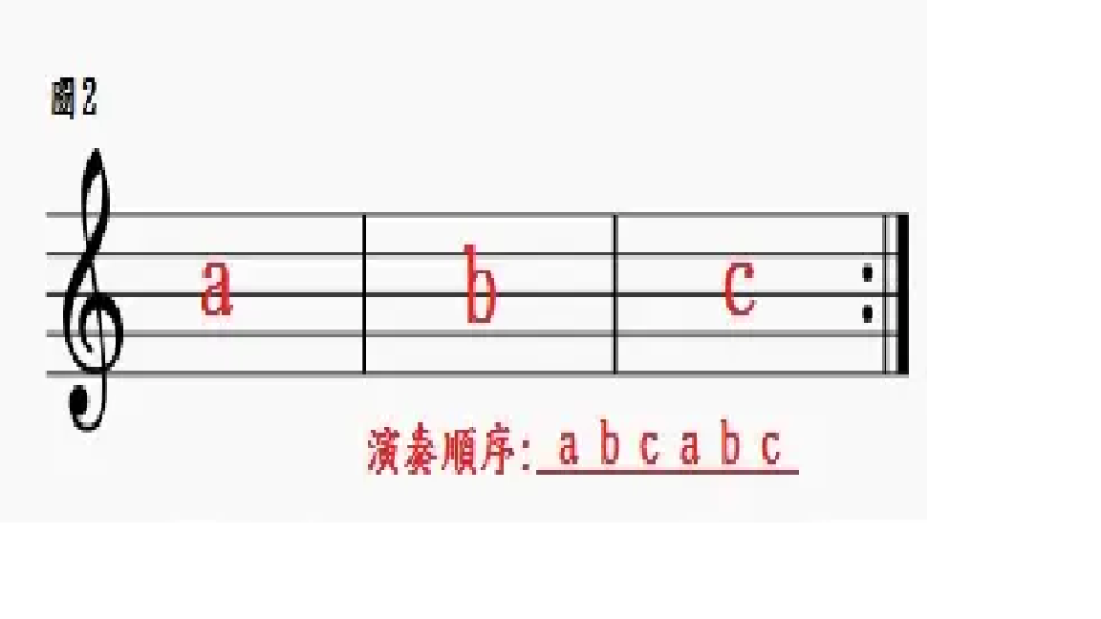
反覆記號
如樂曲前方沒有此反覆記號，便從頭反覆

Slide 3
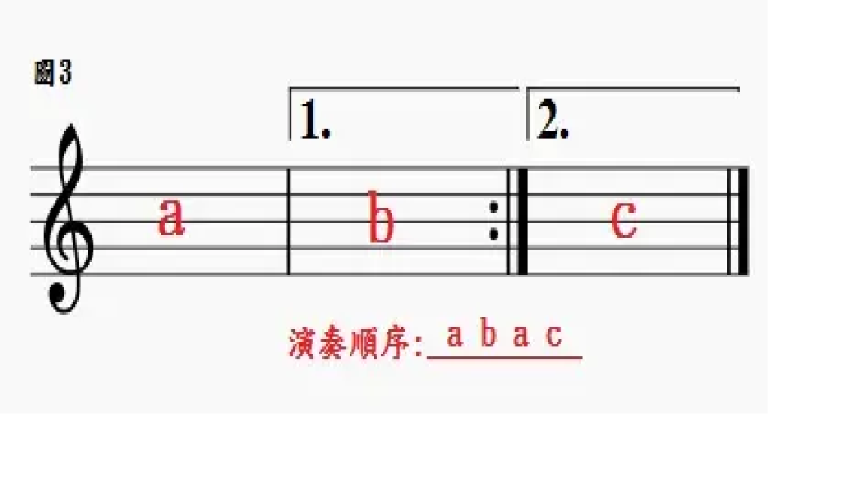
反覆記號
此記號在彈奏時看到此符號要反覆演奏兩次，但第一次演奏要彈1反覆，第二次則跳過1反覆直接演奏2反覆，有些樂曲會寫至3反覆、4反覆等

Slide 4
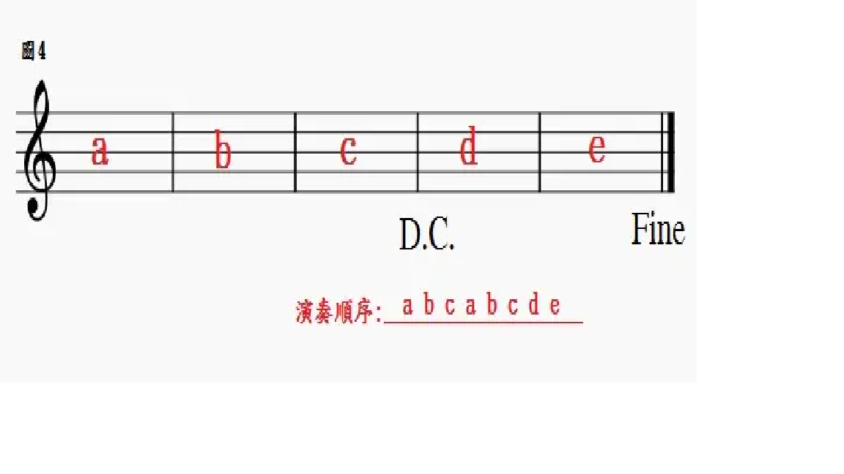
反覆記號
D.C. 反始記號
Da Capo為反始記號的原文，D.C.是縮寫，此記號會出現於五線譜的小節線下方，表示要從頭反覆至Fine的記號處

Slide 5

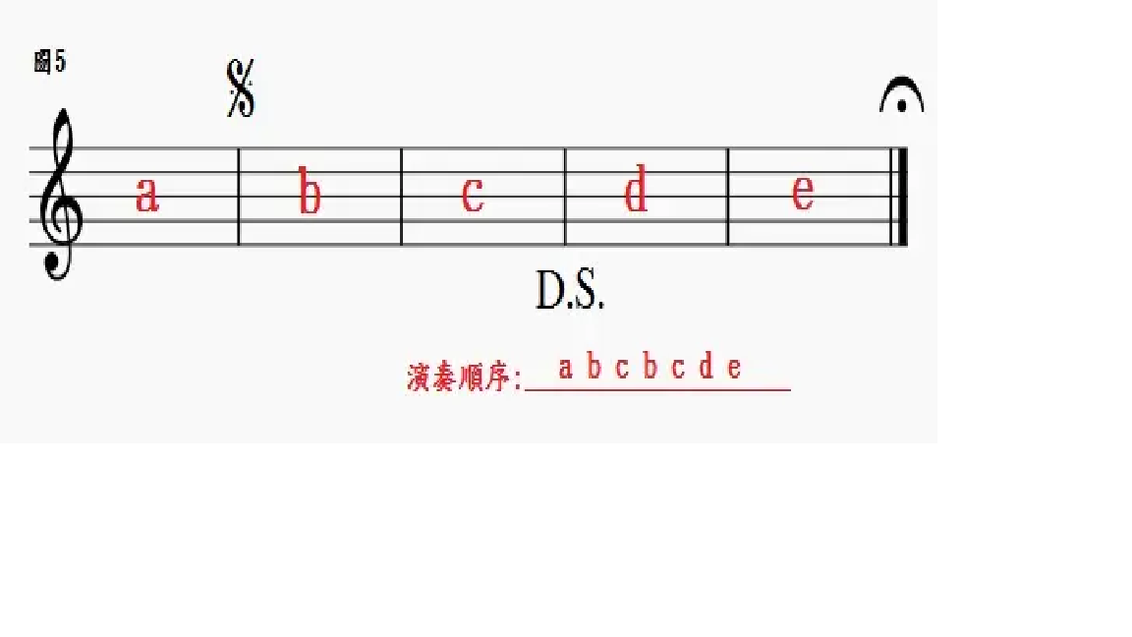
反覆記號
D.S. 連續記號
Dal Segno為連續記號的原文，D.S.是縮寫，此記號出現於五線譜的小節線下方，當演奏樂曲時看到D.S.，表示要返回至前面標有 的記號做反覆，並持續演奏至Fine的記號處

Slide 6
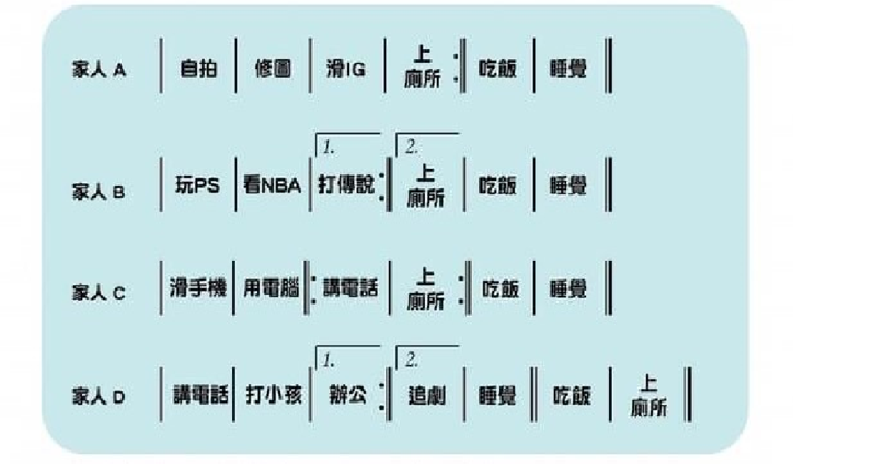
小試身手

Slide 7
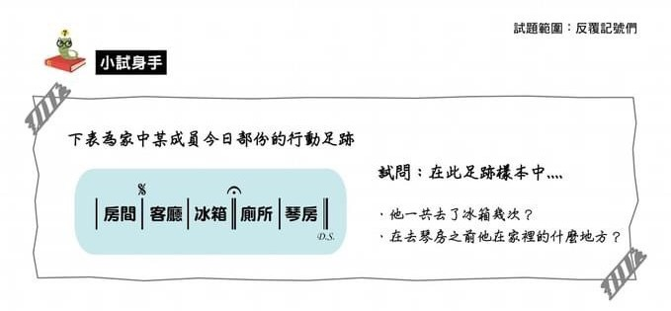
小試身手

Slide 8
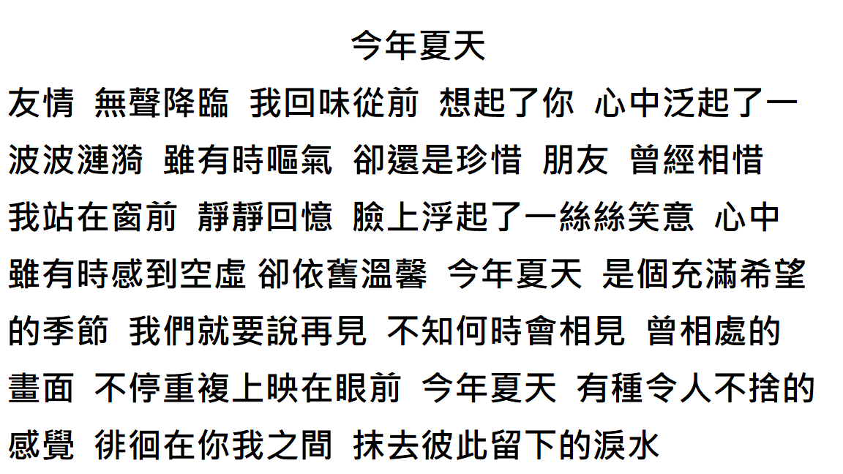

Slide 9
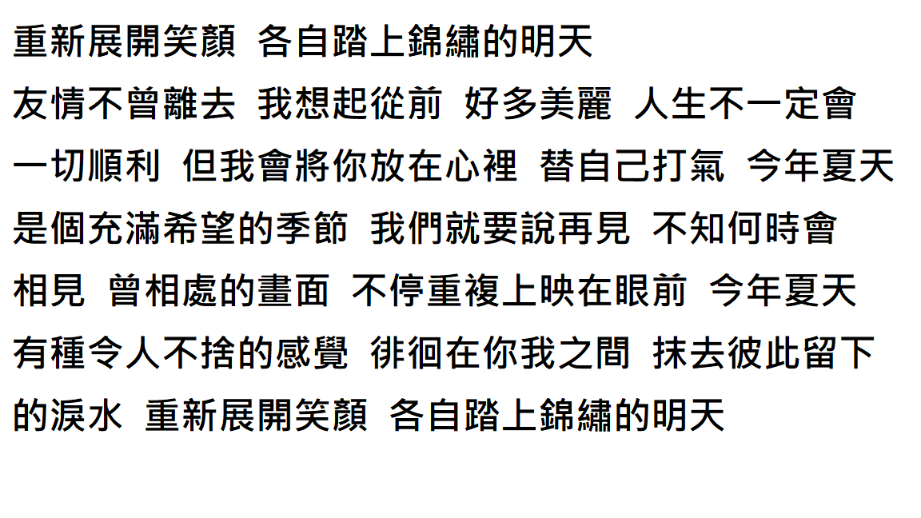

Slide 10
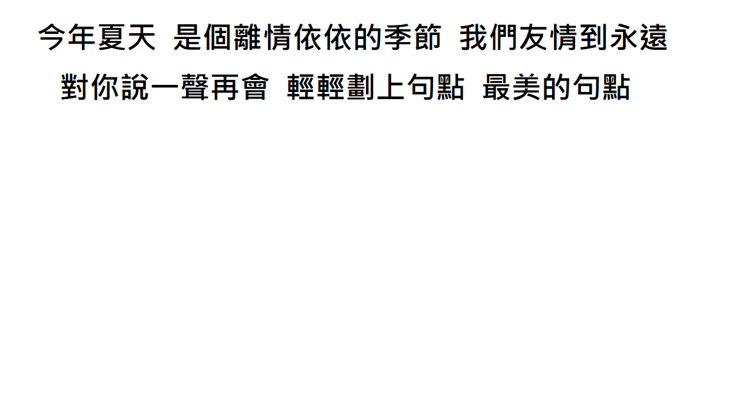

Slide 11
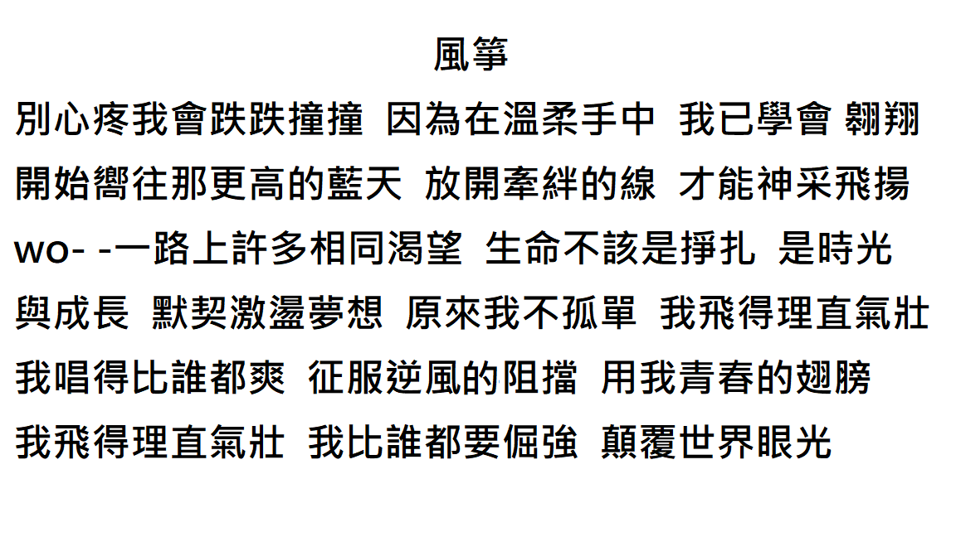

Slide 12
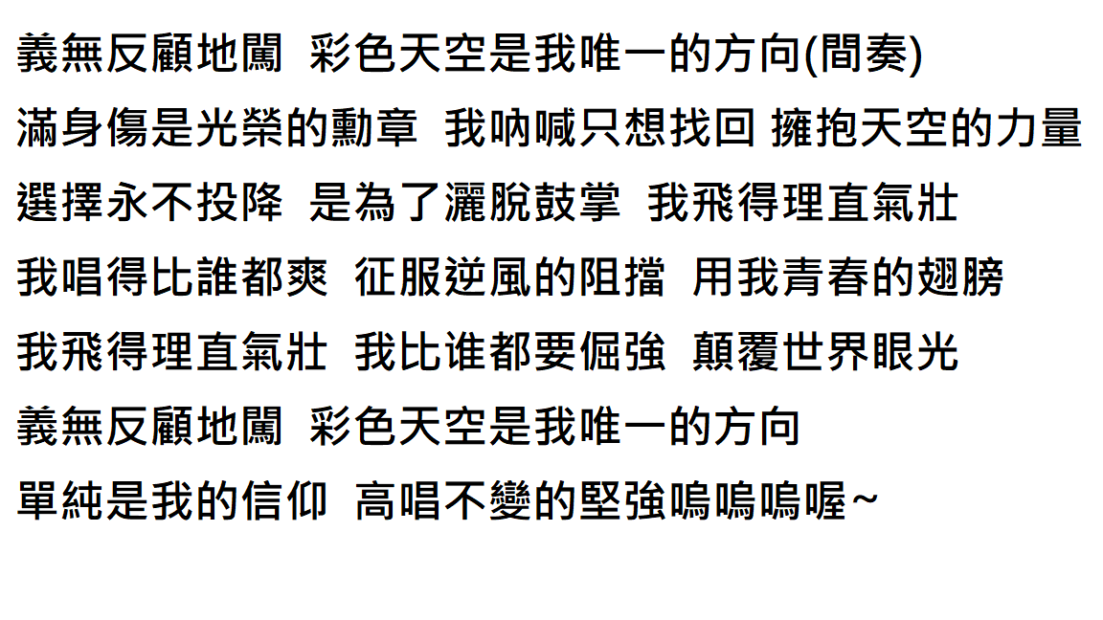

Slide 13
